Slide 1
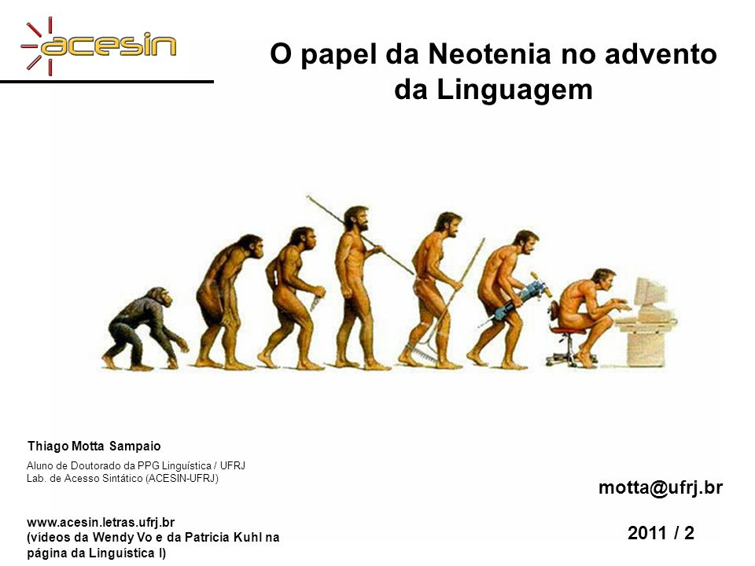
Lateralização esquerda reduzida da linguagem em cegos congênitos
Connor Lane et al.

Slide 2
Introdução
Processamento de Linguagem
Bebês com 2 meses de idade ativam regiões temporais e pré-frontais enquanto ouvem a fala ( Dehaene-Lambertz et al. 2002)
Regiões frontotemporais do HD contribuem para processamento prosódico e de pitch ( Zatorre et al, 1992 e outros)
H.E
H.D
Rede Lateralizada Esquerda
Regiões Corticais FrontoTemporais

Slide 3
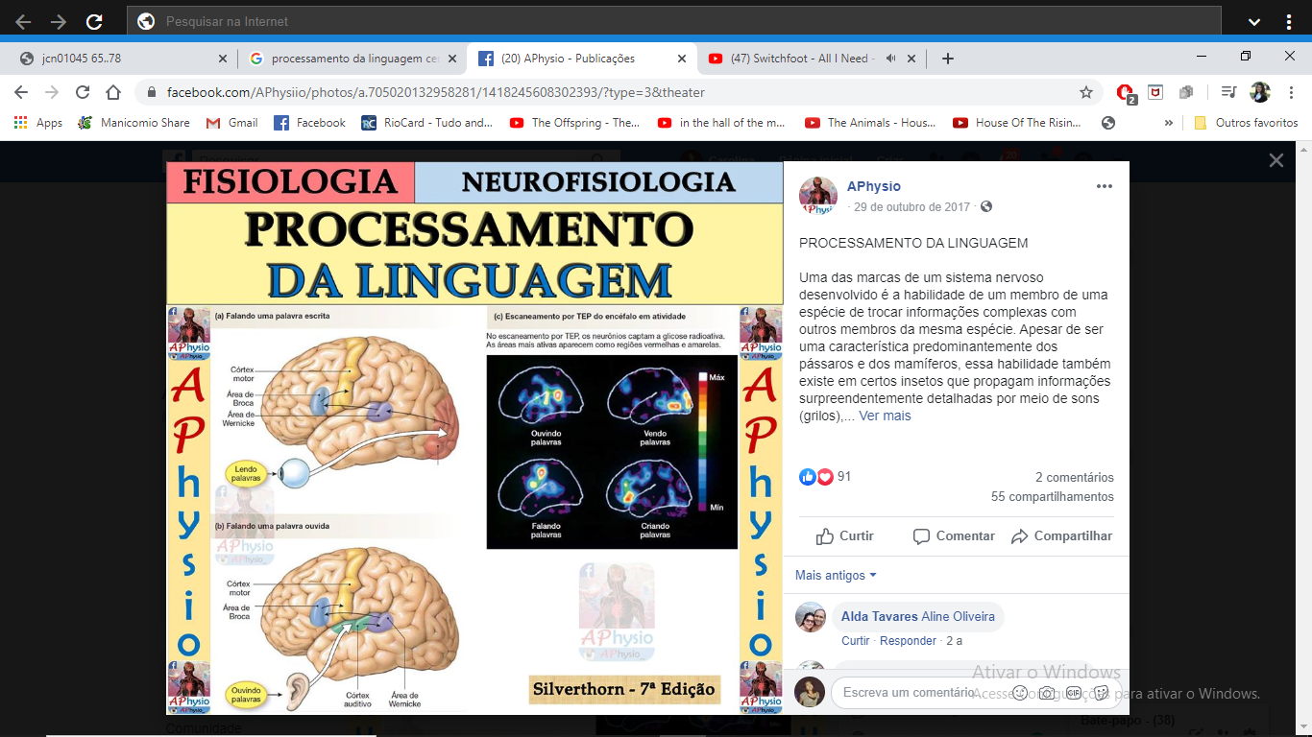
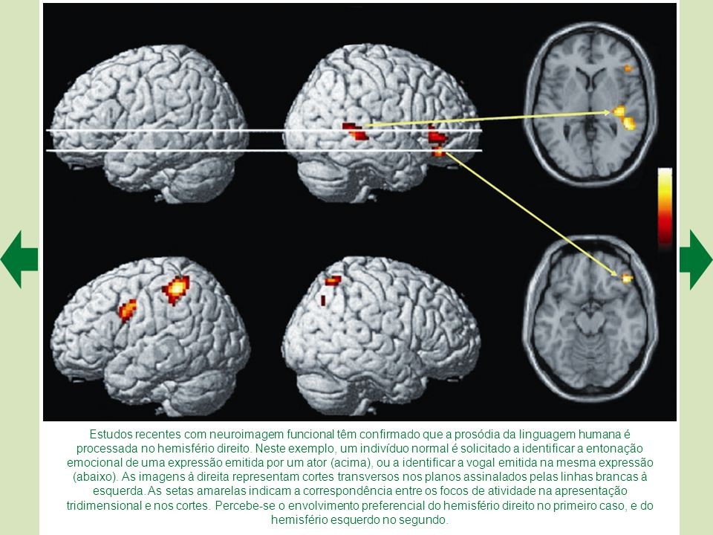
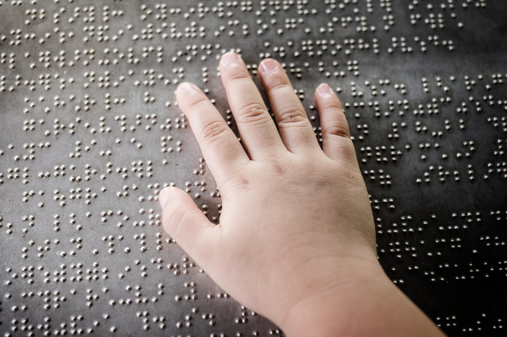
Processamento de Linguagem
H.D
H.D. Pode apoiar independentemente o processamento da linguagem em crianças que sofreram lesões cerebrais precoces. ( Liégeois et al, 2004)
Rede Lateralizada Esquerda
Regiões Corticais
FrontoTemporais
Em indivíduos cegos desde o nascimento, as áreas clássicas da linguagem frontotemporal são complementadas com córtices "visuais".(Burton et al, 2002).
Indivíduos cegos congênitos ativam áreas “visuais” durante a leitura em braille, geração de verbos e compreensão de sentenças.(Burton et al, 2002 e outros).
Área
Occipital

Slide 4
Processamento de Linguagem em Cegos
Lane et al., 2015
Áreas frontotemporais mostram respostas maiores a sentenças gramaticalmente complexas em cegos e videntes.
Bedny et al., 2011
Cegos e videntes também ativam uma região de giro temporal médio semelhante durante o processamento de verbos.
Röder et al.,2002
e outros
Um estudo de neuroimagem encontrou respostas menos lateralizadas à esquerda à linguagem em indivíduos cegos.
Bedny et al., 2011
e outros
Por outro lado, vários estudos de neuroimagem com adultos cegos relatam ativação lateral esquerda durante tarefas de linguagem.
Como nenhum desses experimentos anteriores comparou formalmente a lateralidade da linguagem entre indivíduos cegos e com visão, permanece incerto se a cegueira está associada à redução da lateralidade da linguagem.

Slide 5
Objetivo & Hipóteses
Objetivo foi determinar se as áreas clássicas da linguagem frontotemporal são menos lateralizadas à esquerda em indivíduos cegos congênitos comparado com videntes.
A leitura de Braille com a mão esquerda faz com que o processamento de Braille dependa do hemisfério direito
Adição de áreas occipitais à rede de idiomas cause lateralização reduzida
Causas?
1
2
3
4
Lateralização Esquerda Reduzida em cegos em três experimentos de compreensão de sentenças
Hipótese de Braille postula que a neurobiologia da linguagem escrita influencia a lateralidade da linguagem falada.
As respostas da linguagem occipital e frontotemporal são
co-lateralizadas.
Sistema de Linguagem mais Bilateral como um todo
Aprender a ler Braille causa lateralização reduzida da linguagem falada na cegueira

Slide 6
Objetivo & Hipóteses
5
Uma possibilidade final é que a perda da visão, por si só, altere a lateralização da rede de idiomas. Sabe-se que a cegueira altera o tempo de aquisição da linguagem. As crianças cegas demoram um pouco a produzir suas primeiras palavras e frases com múltiplas palavras (Landau & Gleitman,1985).
Esses atrasos são leves e de curta duração. No entanto, é possível que as diferentes fases maturacionais do córtex no momento da aquisição da linguagem afetem a lateralização da linguagem (Bishop, 2013).
Se a cegueira influencia a lateralização da linguagem, isso sugere que a experiência pode modificar a neurobiologia da linguagem, sem alterar a entrada da linguagem.

Slide 7
Metodologia
Todos 3 experimentos:
Cegos e os controles videntes foram pareados com a idade , anos de escolaridade e preferência dominante das mãos
Utilizaram a Ressonância Magnética (MRI estrutural e funcional). Aquisição e análise de dados de ressonância magnética dos experimentos foram coletados em um scanner Phillips 3-T.
Imagens funcionais do BOLD foram coletadas em 36 cortes axiais com voxels de 3mm.
Foram analisados desempenho comportamental e Indices de Lateralidade (LIs-Bootstrap/Histograma) para compreensão de sentenças em três condições de controle diferentes.
Participantes
Os índices de lateralidade (LIs) foram calculados para comparação de contrastes de cada tarefa de compreensão de sentenças com sua tarefa de controle.
Esses contrastes nos permitiram comparar a lateralidade dos processos lingüísticos lexicais e de frases entre indivíduos cegos e controles de visão.

Slide 8
Experimento
13 adultos cegos e 16 adultos videntes
Todos entre 18 e 64 anos.
20 crianças cegas e 19 videntes
Todas entre 4 e 17 anos.
19 adultos cegos congênitos e 21 adultos videntes
Todos entre 21 e 75 anos
1
2
3
Compreensão de sentença e condição de controle era resolver equações matemáticas.
Compreensão de sentença e condição de controle era executar tarefa de memória com sequências de não - palavras.
Compreensão de sentença e resolução de tarefa chamada
'' Isso vem a seguir ?'' associado ao processamento música e sentenças em outros idiomas.

Slide 9
Condições Experimentais
1
Procedimento Comportamental
No experimento 1, os participantes adultos ouviram pares de frases. A tarefa era decidir se as duas frases tinham o mesmo significado. Uma das frases de cada par estava em voz ativa; e o outro, em voz passiva:
Condições Experimentais
Same Trials | A criança que perseguia a babá comeu a maçã | A maçã foi comida pela criança que perseguia a babá
Different Trials | O garoto que insultou a garota começou a briga | A briga foi iniciada pela garota que insultou o garoto
Houve 48 sentenças e 96 pares de equações matemática no experimento ( condição controle- pares de equações de subtração e precisava decidir se o valor de X era o mesmo nas duas equações).
Os testes começaram com um sinal sonoro (0,25 s), seguido por um par de frases ou equações matemáticas faladas (3,5 segundos por sentença / equação, separadas por uma pausa de 2,75 s).
Os participantes tiveram 4 segundos para responder.

Slide 10
Condições Experimentais
2
Procedimento Comportamental
No experimento 2, os participantes adultos ouviram sentenças e responderam perguntas de sim / não sobre compreensão. As perguntas exigiam que os participantes atendessem às relações temáticas na sentença (ou seja, quem fez o que com quem):
Condições Experimentais
Sentença | O paramédico que o cirurgião exausto no centro de trauma criticou deu ao paciente muito analgésico
Pergunta | O paramédico foi criticado pelo cirurgião?
Houve 108 sentenças e 54 sequências não-palavra (condição controle) divididas igualmente entre seis execuções e contrabalançado em relação à condição em cada execução.
As avaliações começaram com um bipe (1s) seguido por uma sequência de frases ou não-palavras.
Os participantes ouviram uma pergunta falada ou uma não-palavra (2s) e tinha até o final do julgamento para responder. (cada jugalmento durou 16s).

Slide 11
Condições Experimentais
3
Procedimento Comportamental
No experimento 3, os participantes (crianças e adultos) realizaram uma tarefa chamada "Isso vem a seguir?". Cada teste começou com um estímulo de 20s em três condições: uma história em inglês, uma história em idioma estrangeiro (hebraico, coreano ou russo) e música instrumental.
Condições Experimentais
Pergunta | '' Does this come next?'' ''Isso vem a seguir?''
3 Condições | História em Inglês, Idioma estrangeiro ou Música Instrumental (4,5s)
Houve 24 estímulos de história, oito de fala estrangeira e oito de música, divididos igualmente em quatro listas.
Os participantes tiveram 6s para julgar se o seguimento teste era a continuação correta da história inicial ou a continuação de uma história diferente (condição da história), a mesma língua estrangeira ou uma língua estrangeira diferente (condição da fala estrangeira) ou a mesma melodia por mesmo instrumento ou uma melodia diferente por um instrumento diferente (condição da música).

Slide 12
Experimento
3
Procedimento Comportamental
Após a sessão de varredura no Experimento 3, as crianças cegas concluíram um subconjunto do Teste de Realização Woodcock Johnson III em Braille para avaliar suas habilidades cognitivas e de leitura em Braille.
Obtiveram dominância da mão em leitura de braille e informações de frequência de leitura por meio de uma pesquisa pós-experimental realizada por telefone com 17 participantes dos Experimentos 1 e 2.
Os participantes relataram sua mão de leitura dominante, se lêem bimanualmente, bem como quantas horas eles lêem por semana.

Slide 13
Metodologia
Análise de Lateralidade
A lateralidade da linguagem foi avaliada com base nas frases> contraste das equações matemáticas no Experimento 1, nas sentenças> nas seqüências não-palavras no Experimento 2 e nas histórias> contraste da música no Experimento 3.
Todos esses três contrastes comparam o processamento da linguagem falada com as condições de controle auditivo.
Os contrastes de sentença> controle das Experiências 1 e 2 concentram-se em processos lingüísticos lexicais e em nível de sentença, controlando os processos auditivos e fonológicos iniciais.
As condições de controle nas Experiências 1 e 2 eram altas na carga da memória de trabalho, de modo a distinguir os processos linguísticos da memória geral de trabalho e dos efeitos da dificuldade da tarefa.

Slide 14
Resultados
Desempenho Comportamental
Nos Experimentos de 1 a 3, não houve diferenças consistentes entre os participantes cegos e com visão no desempenho da compreensão de sentenças.
No experimento 3, todos os participantes adultos apresentaram desempenho no teto (precisão média> 98% para adultos cegos e videntes, em condições de sentença e música).
Adultos cegos e videntes foram mais rápidos na música do que nos julgamentos de frases, mas esse efeito foi um pouco maior no grupo cego.
Crianças cegas e videntes eram mais precisas e mais rápidas na música do que os julgamentos de sentenças.

Slide 15
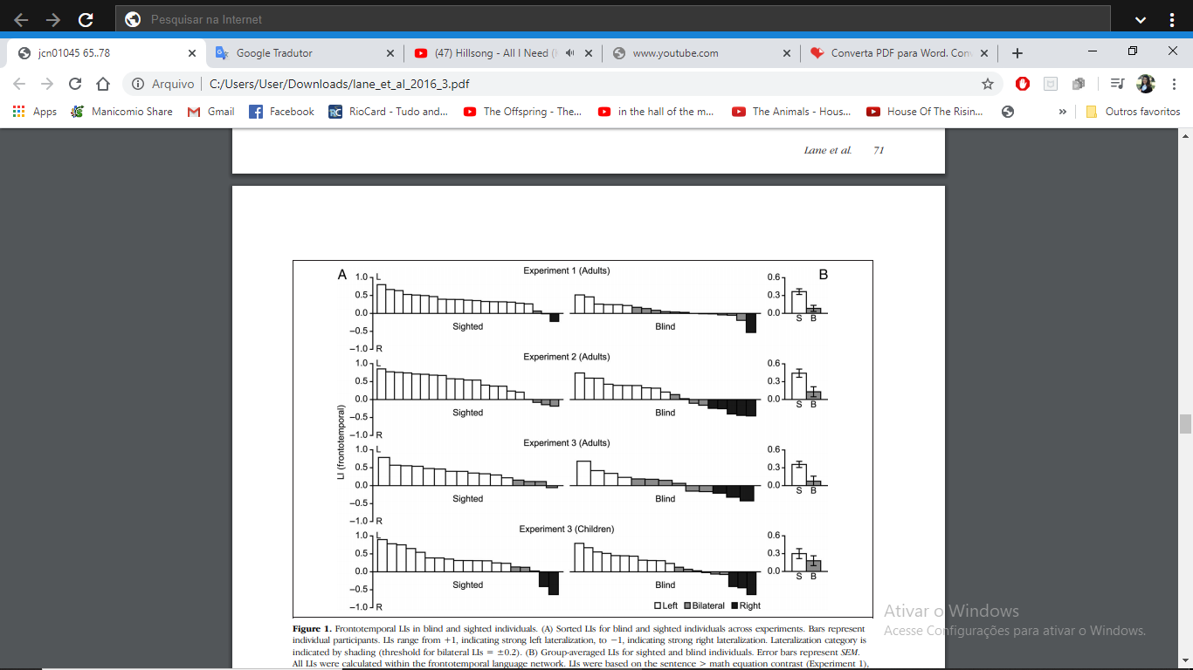
LIs frontotemporais em indivíduos cegos e com visão
(+1) Forte LIs esquerda-Branca
(-1 ) Forte LIs direita-Preta
(± 0,2) Limiar LIs bilateral-Cinza
Experimento 1 (frases> matemática) e Experimento 2 (frases> não palavras):
Videntes tiveram forte LIs esquerda durante a compreensão da frase.
Cegos tiveram ativação LIs durante a compreensão das frases mas não foi sistematicamente lateralizada.
Experimento 3 encontramos um padrão de LIs reduzida na amostra de adultos cegos e em crianças cegas comparado com videntes.

Slide 16
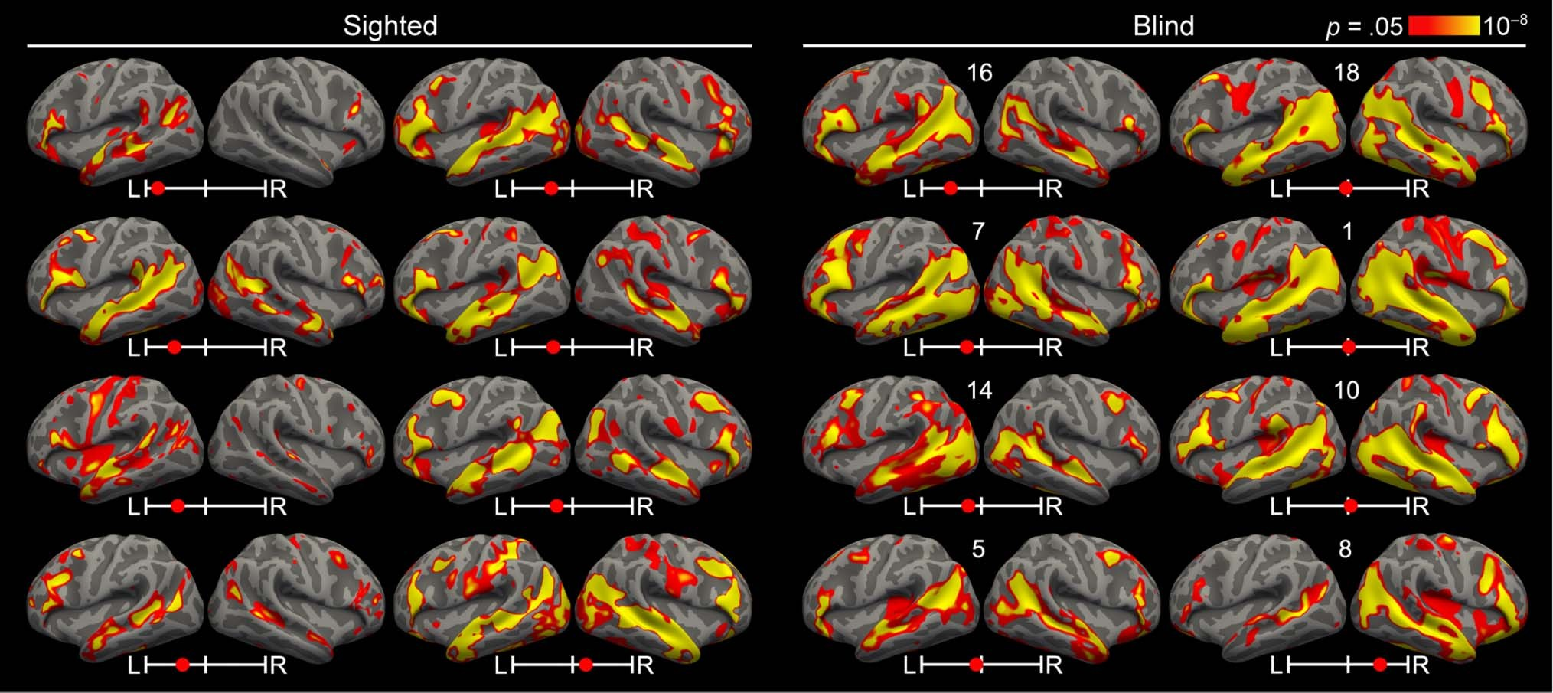
Rede de linguagem frontotemporais fica menos lateralizada em indivíduos cegos congênitos
Mapas de ativação de 8 representantes de Videntes e Cegos durantes compreensão de sentença> contraste da equação matemática na Experiência 1.
Os LIs foram menores no grupo cego do que no grupo vidente .
Geral: A LIs esquerda da linguagem foi menor no grupo cego
do que no grupo vidente, e nem o efeito da idade nem a interação grupo × idade foram significativos.

Slide 17
Resultados
Relações de Lateralidade da Linguagem, Etiologia e desempenho
Uma possibilidade é que a etiologia da cegueira e não a própria cegueira influenciem a lateralidade da linguagem.
63% dos adultos cegos nas Experiências 1 e 2 e 46% dos adultos cegos na Experiência 3 eram cegos devido à prematuridade.
Não encontramos nenhuma diferença na lateralidade entre participantes prematuros e não prematuros em nenhum dos três experimentos.
Esses resultados sugerem que a perda da visão e não a prematuridade é preditiva de lateralização reduzida na amostra do estudo.
A lateralização reduzida da função não foi sistematicamente relacionada ao desempenho nas tarefas de compreensão.
Não observaram correlação entre desempenho e lateralização no experimento 1.

Slide 18
Resultados
Relação entre plasticidade occipital e lateralidade frontotemporal
Outra causa possível para a mudança de lateralidade na cegueira é o surgimento de respostas occipitais à linguagem.
Contrariamente a essa ideia, não encontraram relação entre a quantidade de ativação occipital durante a compreensão da frase e o grau de lateralização da linguagem na rede linguística frontotemporal (os LIs se correlacionaram com a quantidade de ativação occipital entre Experiências 1 a 3).
No entanto, descobriram que as respostas à linguagem falada nos córtices occipital e frontotemporal foram lateralizadas em graus semelhantes em adultos cegos.
Indivíduos cegos com respostas lateral-direita à linguagem nos córtices frontotemporais também tenderam a ter respostas lateral-direita à linguagem nos córtices occipitais.

Slide 19
Resultados
Capacidade de leitura em braille e lateralização esquerda da linguagem falada
Pergunta: Será que ler Braille afeta a lateralidade frontotemporal no grupo de crianças cegas?
Experimento 3 : a capacidade de leitura em Braille em crianças não variou ao nível adulto. Não observaram correlação entre a capacidade de leitura em Braille e a lateralização da linguagem.
Outra possibilidade é que a capacidade de leitura em braille, e não a proficiência em leitura, afeta a lateralização da linguagem.
Por exemplo, ler Braille principalmente com a mão esquerda pode fazer com que as respostas neurais à linguagem falada se tornem lateralizadas à direita.
No entanto, não encontraram efeito da dominância da mão em leitura de braille na lateralidade da linguagem.

Slide 20
Discussão e Conclusão
Neurobiologia da Linguagem
Plasticidade Occipital e Redução da Lateralização
Lateralidade reduzida foi observada em todas as áreas da linguagem frontotemporal, bem como nos córtices occipitais recrutados para o processamento da linguagem
A quantidade de ativação occipital durante a compreensão da frase não previu lateralização reduzida nos córtices frontotemporais entre os participantes cegos.
2
3
Plasticidade Occipital e Lateralização
Neurobiologia da Linguagem
As respostas occipitais à linguagem estão associadas ao melhor desempenho em uma tarefa de compreensão de sentenças entre indivíduos cegos.
Maior incidência de ativação cortical bilateral e lateral direita durante o processamento de sentenças cegos
1
4
6
5
Plasticidade Occipital e Lateralização
Plasticidade Occipital e Lateralização
As regiões dos córtices occipitais são integradas à rede de linguagem frontotemporal na cegueira.
Indivíduos cegos com respostas lateralmente à linguagem nas regiões frontotemporais também tenderam a ter respostas lateralmente direita nos córtices occipitais.

Slide 21
Discussão e Conclusão
Leitura em Braille e Lateralização Reduzida
Processamento de Leitura em Cegos
Em adultos cegos, a dominância das mãos em leitura em Braille não previu a lateralização da linguagem falada.
A leitura impressa é indiscutivelmente bilateral e espacial, como Braille, aprender a ler impressa não reduz a lateralização esquerda das respostas linguísticas.
2
3
Leitura em Braille e Lateralização Reduzida
As crianças participantes do Experimento 3 variaram amplamente em idade e capacidade de leitura em Braille, mas nem a idade nem a proficiência em leitura em Braille previram lateralização.
Processo de Leitura em Cegos
4
Nossa hipótese é que a lateralidade da leitura em Braille segue a lateralidade da linguagem falada.
1
6
5
Lateralização da Linguagem em Cegos
Lateralização da Linguagem em Cegos
A lateralização esquerda da linguagem pode ter um período sensível semelhante ao período sensível para a aquisição da linguagem.
Uma possibilidade é que a cegueira reduza a lateralização da linguagem alterando a lateralização de outras funções cognitivas. Foi proposto que a linguagem é "forçada a sair" do hemisfério direito por funções visuoespaciais lateralizadas à direita.

Slide 22
Conclusão
Em resumo, o estudo descobriu que as áreas frontotemporais da linguagem são menos lateralizadas à esquerda na cegueira.
Trabalhos anteriores também mostraram que indivíduos cegos recrutam córtices occipitais durante o processamento da linguagem.
O estudo constatou que as respostas occipitais e frontotemporais à linguagem são colateralizadas entre os indivíduos, fornecendo mais evidências de que as áreas occipitais são incorporadas à rede de linguagem.
Os achados presentes são consistentes com a proposta de que o sistema neurobiológico adulto que suporta a linguagem emerge de interações complexas entre predisposições inatas dos córtices frontotemporais, predisposições inatas de outros sistemas neurocognitivos e o curso do tempo no desenvolvimento e na experiência do cérebro.
Os presentes resultados sugerem ainda que a lateralização da função no cérebro humano é afetada pelas experiências da vida.

Slide 23
Referencias
Bates, E., Thal, D., Trauner, D., Fenson, J., Aram, D., Eisele, J., et al. (1997). From first words to grammar in children with focal brain injury. Developmental Neuropsychology, 13, 275–343.
Bedny, M., Pascual-Leone, A., Dodell-Feder, D., Fedorenko, E., & Saxe, R. (2011). Language processing in the occipital cortex of congenitally blind adults. Proceedings of the National Academy of Sciences, U.S.A., 108, 4429–4434.
Bedny, M., Richardson, H., & Saxe, R. (2015). “Visual” cortex responds to spoken language in blind children. Journal of Neuroscience, 35, 11674–11681.
Ben-Shachar, M., Dougherty, R. F., Deutsch, G. K., & Wandell,
B. A. (2011). The development of cortical sensitivity to visual word forms. Journal of Cognitive Neuroscience, 23, 2387–2399.
Binder, J. R., Desai, R. H., Graves, W. W., & Conant, L. L. (2009).
Where is the semantic system? A critical review and meta-analysis of 120 functional neuroimaging studies. Cerebral Cortex, 19, 2767–2796.
Bishop, D. V. M. (2013). Cerebral asymmetry and language development: Cause, correlate, or consequence? Science, 340, 1–8.
Broca, P. (1861). Remarks on the seat of the faculty of articulated language, following an observation of aphemia (loss of speech). Bulletin de La Société Anatomique, 6, 330–357.
Broca, P. (1865). Sur le siège de la faculté du langage articulé. Bulletins de La Société d’Anthropologie de Paris, 6, 377–393.

Slide 24
Obrigada!

